Slide 1
이티보드(ETBoard) USB 데이터 통신 – 파이썬 v9.91
2023.06.16
한국공학기술연구원

Slide 2
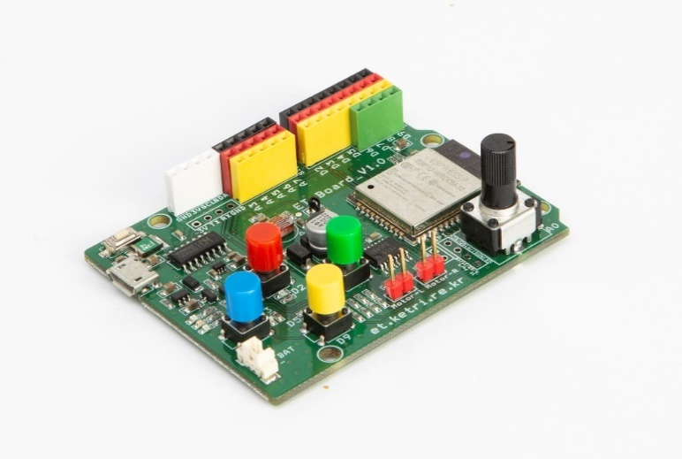
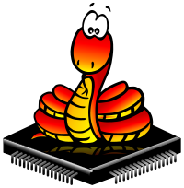
히스토리
2023. 06. 16 : 최초 문서 작성
마이크로파이썬이 살고 있는 곳
진짜입니다.
PC가 아니고 ETboard의 Chip에 마이크로파이썬 인터프리터가 설치되어 있어요.

Slide 3
1. 개발 환경

Slide 4
개발
❑ 개발 환경
순번 | 하드웨어 | 언어 | 개발도구 | 비고
1 | PC | Python 3.10 | pyCharm 또는 Jupyter Notebook
2 | ETboard | MicroPython v1.16-237 | Thonny v3.3.11 | 버전 중요
-. ETboard MicroPython 개발 환경 구축
. 자료실: http://et.ketri.re.kr/board-micropython/
. 자료실의 매뉴얼과 동영상 참고

Slide 5
2. USB 시리얼 통신

Slide 6
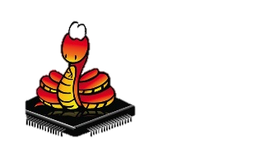
구성도
❑ USB 연결
PC
ETboard
Thonny
MicroPython
Shell
UART
Arduino
시리얼모니터
USB
USB
Python
응용프로그램
PC와 ETboard가 USB 케이블로 연결-> 개발, 디버깅, 데이터 통신

Slide 7
USB 통신 방식
❑ 단점
Thonny
MicroPython
Shell
UART
Arduino
시리얼모니터
USB
USB
Python
응용 프로그램
USB 포트를 공유하여 사용할 수 없음
Thonny, Arduino, Python 중에서 한 프로그램만 사용(통신)할 수 있음
-> 포트를 사용하지 않을 때, 다른 프로그램이 사용할 수 있도록 단절(disconnect) 해야 함

Slide 8
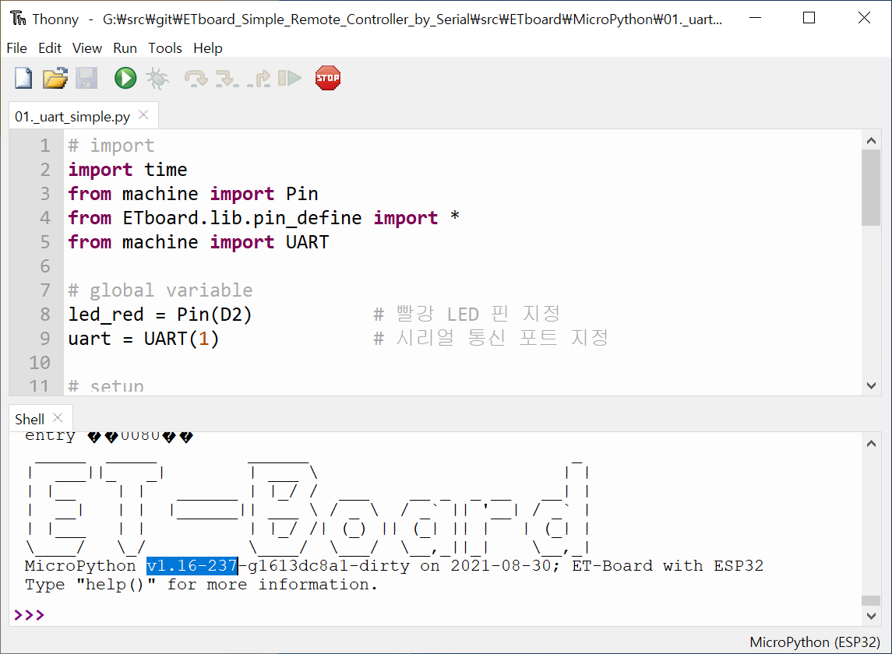
Thonny
❑ USB 통신으로 소스 실행 및 결과 확인
Thonny
Shell
소스 실행
Arduino
시리얼모니터
USB
결과 확인
Python
명령창

Slide 9
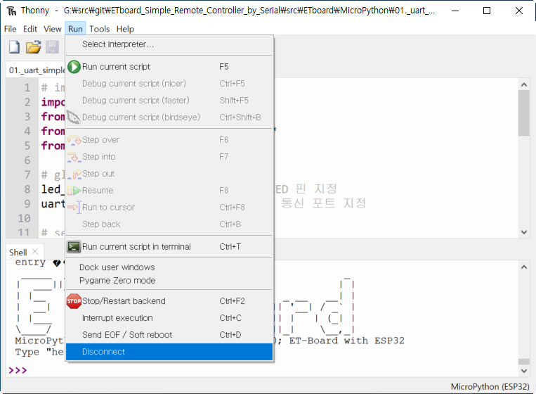
데이터 통신
❑ Python 응용 프로그램이 USB를 사용하려면
Thonny
Shell
X
Arduino
시리얼모니터
USB
Python
응용 프로그램
USB 단절

Slide 10
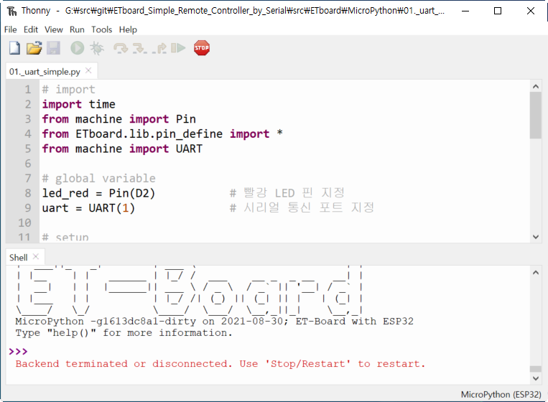
Thonny
❑ ETboard와 USB 통신이 단절된 상태

Slide 11
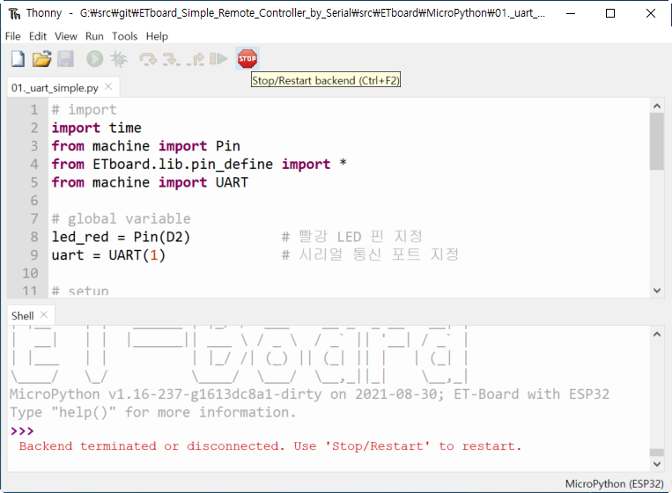
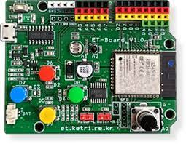
Thonny
❑ ETboard와 다시 USB 통신을 하려면
Reset
Stop/Restart
또는

